Slide 1

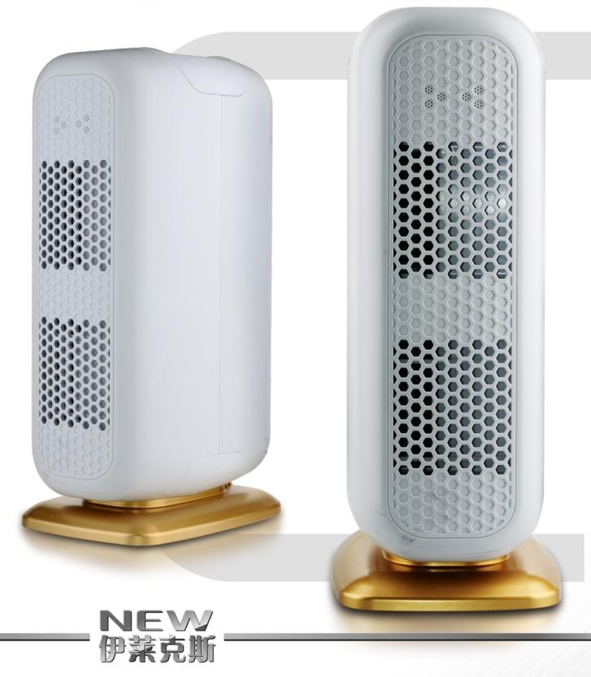

EGAC300
True-love自测环境空气净化器
市场零售价：1868.00
批发价：628.00
产品参数：40W
CADR值≥105.7m3/H
产品尺寸：26×19×47cm
装箱明细：2pcs/箱
功能简介：
1、六重净化功能：UV灯+光触媒+负离
子+HEPA+活性碳+粗滤网；
2、检测并显示环境状况，并具有智能
选择键，启动检测及工作；
3、定时功能；
4、三档位风量选择；
5、独立UV灯杀菌&负离子控制按键；
6、电源线收纳捆绑装置；
7、微电脑控制，按键式操作；

